Slide 1
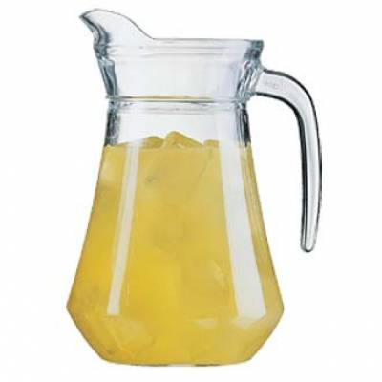
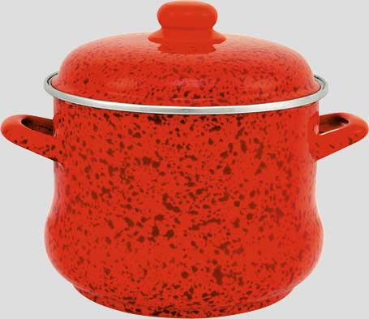
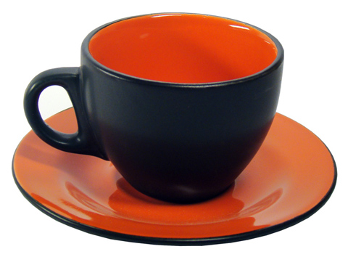
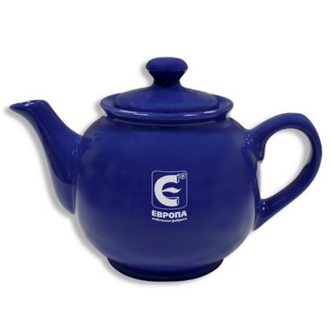
Т.Н. Дедловская Дидактический материал для развития лексико-грамматических категорий.
ПОСУДА

Slide 2
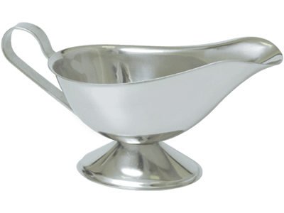
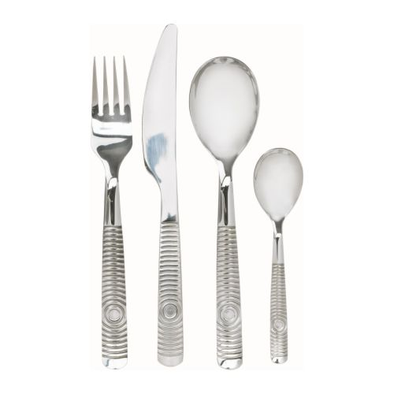
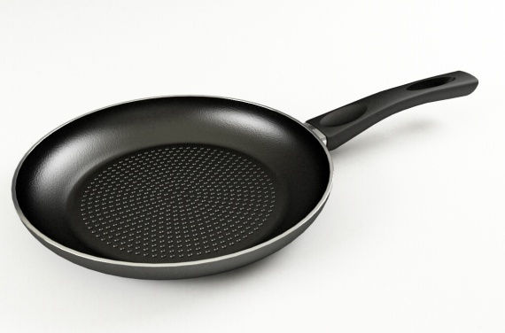
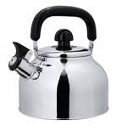
Рассмотреть вместе с ребенком картинки. Закрепить в словаре обобщающее понятие «посуда».

Slide 3
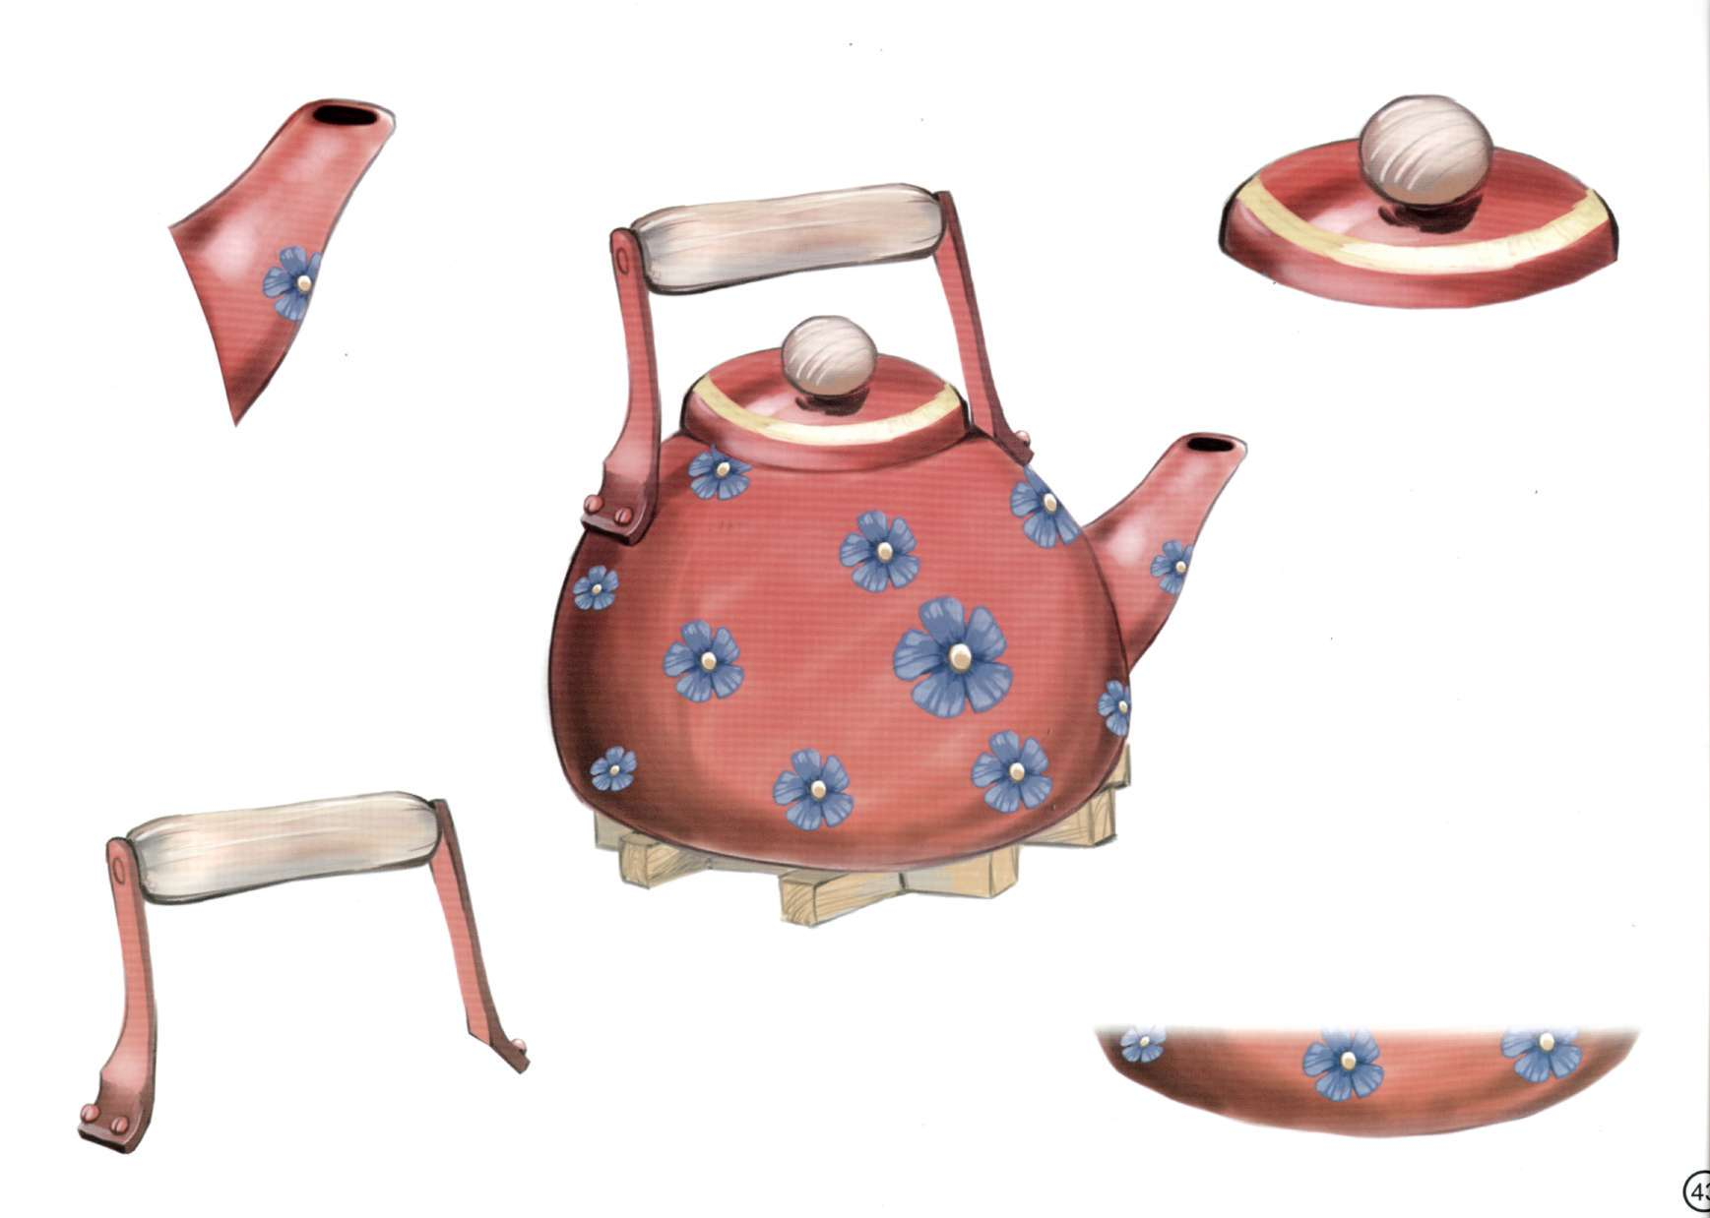
Уточнить название деталей посуды (носик, крышка, ручки, края, стенки, донышко).

Slide 4
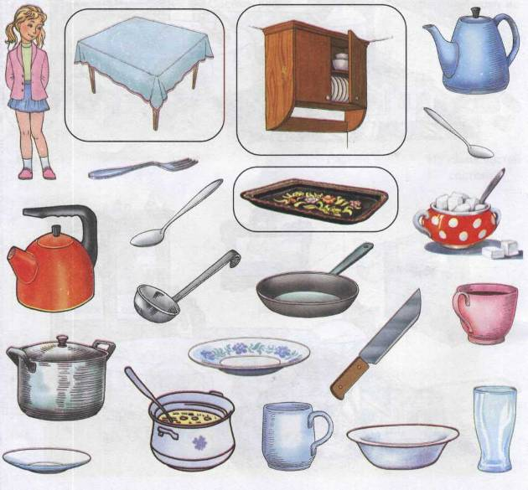
Упражнение «Помощница»: Помоги девочке Маше поставить чайную посуду на под­нос, столовую — на обеденный стол, а кухонную — в шкафчик. Проведи цветные линии от соответствующей посуды к подносу, столу и шкафчику.

Slide 5
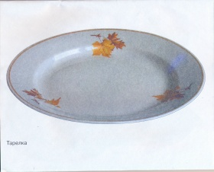
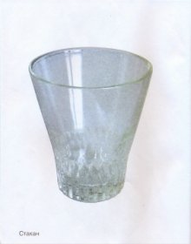
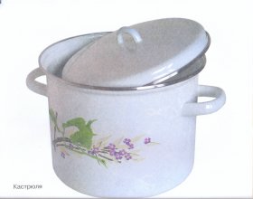
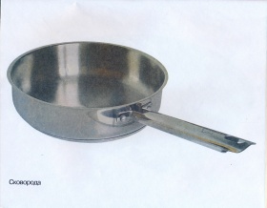
Упражнение "Назови ласково!" на образование существительных с помощью уменьшительно-ласкательных суффиксов.
Бокал – бокальчик.
Стакан -…
Кастрюля -…
Тарелка -…
Сковорода -…

Slide 6
Упражнение "Скажи, когда много" на употребление существительных в родительном падеже множественного числа.

Slide 7
Упражнение "Посчитай посуду!" на согласование числительных с существительными.

Slide 8
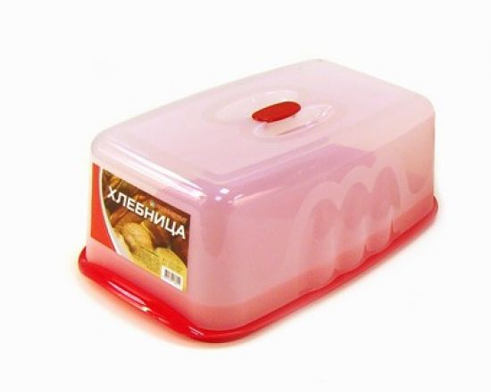
Упражнение "Какая бывает посуда" на образование относительных прилагательных.
стакан из стекла - ... стеклянный чайник из стали - ... чашка из глины - ... тарелка из фарфора - ...
хлебница из пластмассы -…

Slide 9
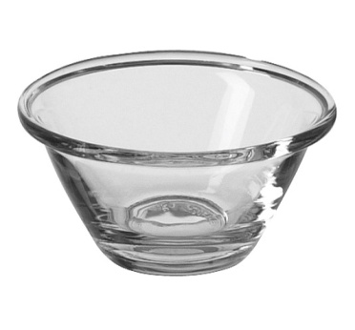
Упражнение «Скажи наоборот» на употребление антонимов.
мелкая, а …
высокий, а …

Slide 10
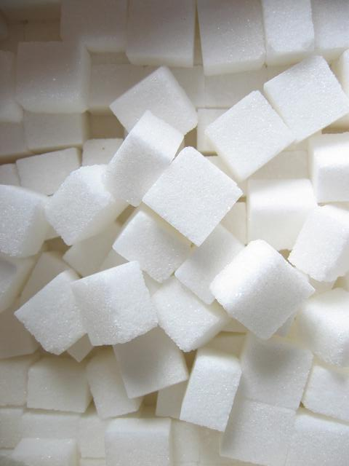
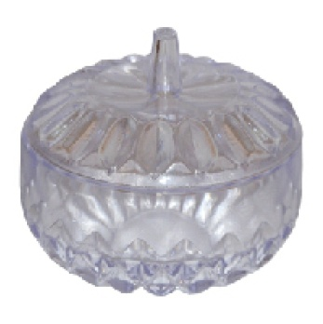
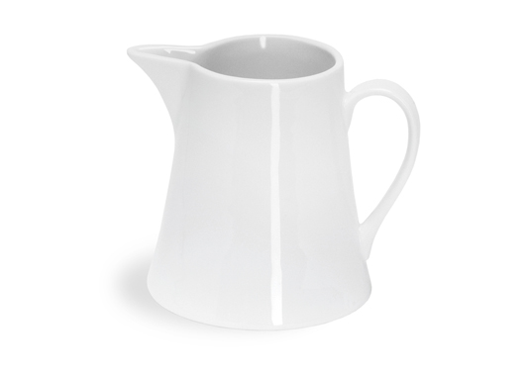
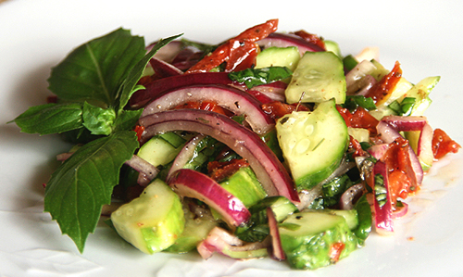
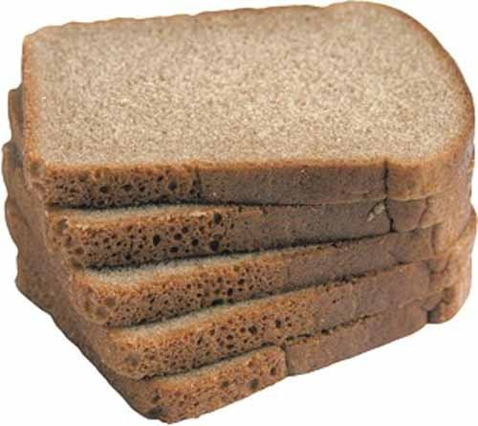
Упражнение на закрепление навыка словообразования существительных: молоко наливают в молочник…

Slide 11
Упражнение "Подбирай, называй, запоминай!". Закончи предложение, подбирая и называя как можно больше глаголов:
Покупая в магазине посуду, покупатель (что делает?) выбирает, рассматривает и т.д
Ухаживая за посудой, человек (что делает?) - ...

Slide 12
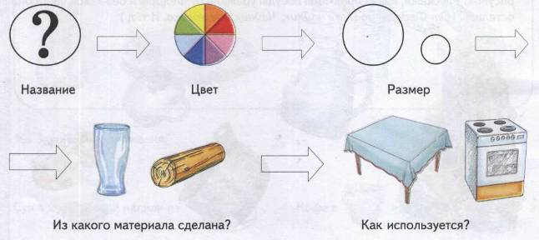
Составь рассказы о предметах посуды по предложен­ному наглядному плану.

Slide 13
Выучите наизусть отрывок из произведение К. Чуковского " Федорино горе".
...И помчалися по улице ножи: "Эй, держи, держи, держи, держи, держи!" И кастрюля на бегу Закричала утюгу: "Я бегу, бегу, бегу, Удержаться не могу!" Вот и чайник за кофейником бежит, Тараторит, тараторит, дребезжит...

